Slide 1
Анализ результатов освоения курса программирования в 1С в условиях очной и дистанционной работы со студентами
Макаровских Татьяна Анатольевна
Д.ф.-м.н., доцент, проф. каф. системного программирования
Южно-Уральский государственный университет (г. Челябинск)

Slide 2
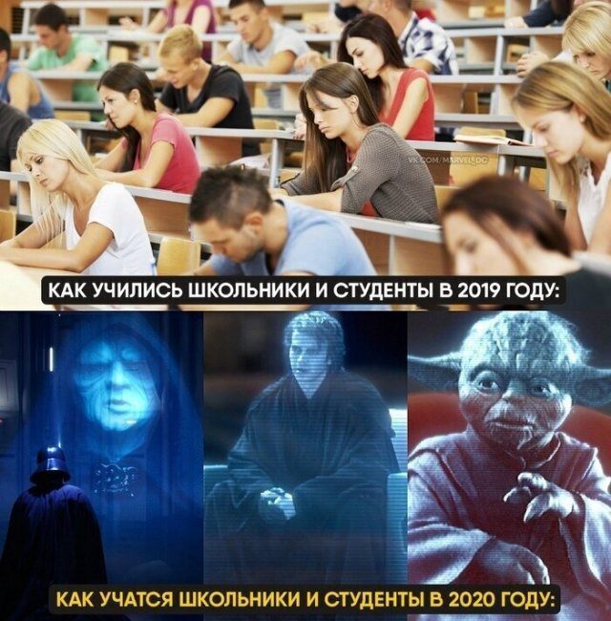
С возвращением из дистанта!
Дистанционная форма:
Высокая посещаемость
Высокая успеваемость
Позитивное отношение к курсу
Очная форма:
Низкая посещаемость
Низкая успеваемость?
Отношение к курсу?
Место под иллюстрацию
31 января – 01 февраля 2023 года
XXIII международная научно-практическая конференция НОВЫЕ ИНФОРМАЦИОННЫЕ ТЕХНОЛОГИИ В ОБРАЗОВАНИИ
2

Slide 3
Объект исследования
Студенты
Курс
4 курс
Направления:
Фундаментальная информатика и информационные технологии
Программная инженерия
Автоматизация деятельности предприятия
Лекции 32 ч.
Практики 16 ч.
Промежуточный контроль: Экзамен
31 января – 01 февраля 2023 года
XXIII международная научно-практическая конференция НОВЫЕ ИНФОРМАЦИОННЫЕ ТЕХНОЛОГИИ В ОБРАЗОВАНИИ
3

Slide 4
Практические задания курса
№ | Содержание работы | Макс. балл
1 | Установка и знакомство с платформой | 2
2 | Знакомство со справочниками | 5
3 | Установление связи между справочниками и создание документа | 7
4 | Создание регистров и безусловное проведение документа | 8
5 | Обусловленное проведение документа | 6
6 | Создание отчетов | 7
7 | Механизм плана видов характеристик | 8
8 | Интерфейс | 7
 | Итого: | 50
31 января – 01 февраля 2023 года
XXIII международная научно-практическая конференция НОВЫЕ ИНФОРМАЦИОННЫЕ ТЕХНОЛОГИИ В ОБРАЗОВАНИИ
4

Slide 5
Особенности группы студентов
4 курс, имеется утвержденная тема ВКР, нет желания сменить технологии разработки => курс дается для расширения кругозора
Имеют либо постоянную работу, либо подработки => посещение при очном формате занятий затруднительно
Поиск работы за пределами РФ => российские технологии мало интересуют
Студенты, которые учились онлайн с 1 курса
31 января – 01 февраля 2023 года
XXIII международная научно-практическая конференция НОВЫЕ ИНФОРМАЦИОННЫЕ ТЕХНОЛОГИИ В ОБРАЗОВАНИИ
5

Slide 6
Результаты выполнения практических работ по курсу
Номер работы | Срок | Год | Сдано | В срок | % в срок | Ср. балл
1. Знакомство с платформой | 12.09 | 2020 | 80/83 | 57 | 71,25% | 1.66/2
 |  | 2021 | 82/90 | 62 | 75,61% | 1.68/2
 |  | 2022 | 74/91 | 59 | 79,73% | 1.88/2
2. Справочники | 27.09 | 2020 | 82/83 | 39 | 47,56% | 4.29/5
 |  | 2021 | 82/90 | 52 | 63,41% | 4.01/5
 |  | 2022 | 62/91 | 34 | 50,00% | 4.36/5
3. Связи между справочниками | 11.10 | 2020 | 80/83 | 35 | 43,75% | 6.17/7
 |  | 2021 | 82/90 | 41 | 50,00% | 5.99/7
 |  | 2022 | 66/91 | 25 | 37,88% | 6.41/7
4. Регистры и безусловное проведение | 24.10 | 2020 | 79/83 | 29 | 36,71% | 6.83/8
 |  | 2021 | 84/90 | 40 | 47,62% | 6.64/8
 |  | 2022 | 65/91 | 25 | 38,46% | 6.78/8
31 января – 01 февраля 2023 года
XXIII международная научно-практическая конференция НОВЫЕ ИНФОРМАЦИОННЫЕ ТЕХНОЛОГИИ В ОБРАЗОВАНИИ
6

Slide 7
Результаты выполнения практических работ по курсу
Номер работы | Срок | Год | Сдано | В срок | % в срок | Ср. балл
5. Обусловленное проведение документа | 07.11 | 2020 | 77/83 | 15 | 19,48% | 5.13/6
 |  | 2021 | 83/90 | 27 | 32,53% | 4.69/6
 |  | 2022 | 65/91 | 19 | 29,23% | 4.78/6
6. Отчеты | 21.11 | 2020 | 76/83 | 14 | 18,42% | 5.34/7
 |  | 2021 | 82/90 | 25 | 30,49% | 5.27/7
 |  | 2022 | 58/91 | 10 | 17,24% | 5.42/7
7. Планы видов характеристик | 05.12 | 2020 | 72/83 | 14 | 19,44% | 6.12/8
 |  | 2021 | 70/90 | 25 | 35,71% | 5.80/8
 |  | 2022 | 57/91 | 17 | 29,82% | 7.04/8
8. Интерфейс | 31.12 | 2020 | 32/83 | 5 | 15,63% | 1.9/7
 |  | 2021 | 37/90 | 26 | 70,27% | 1.7/7
 |  | 2022 | 30/91 | 29 | 96,67% | 4,13/8
31 января – 01 февраля 2023 года
XXIII международная научно-практическая конференция НОВЫЕ ИНФОРМАЦИОННЫЕ ТЕХНОЛОГИИ В ОБРАЗОВАНИИ
7

Slide 8
Анализ средней успеваемости по курсу
 | 2020 | 2021 | 2022
Общая успеваемость | 36,63 | 35,15 | 40,81
Максимум | 50 | 50 | 50
Процент успеваемости | 0,7326 | 0,703 | 0,8162
Средняя оценка | 3 | 3 | 4
В 2020-2021 году на ту же дату декабря средний балл в разных группах варьировался от 65 до 85 баллов, что дает основания полагать, что качество выполненных работ на определенный момент времени не зависит от формы проведения занятий
31 января – 01 февраля 2023 года
XXIII международная научно-практическая конференция НОВЫЕ ИНФОРМАЦИОННЫЕ ТЕХНОЛОГИИ В ОБРАЗОВАНИИ
8

Slide 9
Средняя посещаемость
Год | Форма занятий | Посещаемость
2020 | Онлайн (сентябрь – оффлайн) | 58,63%
2021 | Лекции онлайн Практики онлайн с ноября | 59,32%
2022 | Очно | 29,91%

Slide 10
Посещаемость Обратная связь
60% пропусков – наличие постоянной работы
А если бы занятия дублировались онлайн?
20% подключались бы для консультации с преподавателем;
45% подключались бы послушать рекомендации по выполняемым работам;
22% подключались бы ради получения отметки посещаемости;
13% не подключались бы: не заинтересованы в материале

Slide 11
Заключение
Студенты привыкли заниматься онлайн
Успеваемость зависит от
проработки материала преподавателем
заинтересованности студентов
мотивации к получению высокой оценки
Открытый вопрос:
исследование успеваемости по параллельно изучаемым курсам

Slide 12
СПАСИБО ЗА ВНИМАНИЕ!
Notes:
12

